Slide 1
Chapter 6
Mysql

Slide 2
Nội dung
Tổng quan mysql
Cài đặt
Các kiểu dữ liệu, kiểu table trong mysql
Các hàm hay sử dụng trong mysql
Quản trị mysql bằng công cụ phpmyadmin
  Tạo csdl
  Tạo table
  Tạo relationship giữa các table
  Tìm kiếm, thêm, sửa, xóa dữ liệu
  Sao lưu dữ liệu
  Xóa CSDL và phục hồi CSDL
Tạo user và chia sẻ CSDL trong mysql
Thủ tục lưu trữ và hàm trong mysql.

Slide 3
Tổng quan mysql
Mysql là:
  Hệ quản trị cơ sở dữ liệu quan hệ
  Dùng cho các ứng dụng vừa và nhỏ
  Hỗ trợ chuẩn SQL
  Phần mềm mã nguồn mở, miễn phí
  Chạy trên nhiều platforms (Unix, Linux, Windows)
  Đơn giản, tốc độ nhanh, ổn định
  Phổ biến
  Có tính bảo mật cao, chia sẻ truy cập cho nhiều đối tượng khác nhau.

Slide 4
Tổng quan mysql
Các tính năng cung cấp:
  SQL cơ bản (tạo bảng, chèn/xóa/cập nhật mẫu tin, truy vấn, …)
  Nhiều tính năng tiên tiến của SQL
  Những câu truy vấn phức tạp
  Ràng buộc khóa, ràng buộc dữ liệu, Trigger
  View (bảng ảo)
  Nhiều thư viện hàm
  Stored procedure

Slide 5
Cài đặt
Nếu sử dụng wamp server: Mysql được đặt trong c:\wamp\bin\mysql
Cài đặt độc lập:
  Chọn version mysql phù hợp, download miễn phí từ https://dev.mysql.com/downloads/
  Bấm file cài đặt và chạy theo hướng dẫn
Tài khoản đăng nhập:
  Mysql có một user có quyền cao nhất là root. Với user này, ta có thể tạo các user và chia sẻ quyền sử dụng database cho những user này.
  Cần nhớ mật khẩu của user root này. Trong wamp: khi cài đặt, root có pass mặc định là rỗng.

Slide 6
Các kiểu table trong mysql 5
MySQL hỗ trợ nhiều kiểu bảng dữ liệu hoặc các máy lưu trữ khác nhau để giúp chúng ta tối ưu hóa CSDL của mình
Các loại bảng hỗ trợ trong mysql 5
  MyISAM
  InnoDB
  Memory
  Merge
  …

Slide 7
Các kiểu table trong mysql 5
MyISAM:
  Kiểu lưu trữ mặc định
  Tốc độ thực thi trên bảng cao.
  Không hỗ trợ transacsion và tạo các relationship
  Thích hợp cho các dự án thực thi với tốc độ cao
InnoDB
  Hỗ trợ transassion và relationship
  hỗ trợ khóa dòng (row level locking)
  Cần nhiều không gian lưu trữ hơn so với MyISAM

Slide 8
Các kiểu table trong mysql 5
Memory:
  Tất cả dữ liệu được lưu trong RAM
  Tốc độ truy xuất dữ liệu cực nhanh.
  Dữ liệu mất khi tắt máy
  Chiếm nhiều tài nguyên (RAM) để lưu trữ và thực thi
CSV
  Lưu dữ liệu trong file text sử dụng dấu ; để format dữ liệu.
  Dễ dàng sử dụng để chuyển đổi table này qua lại giữa nhiều phần mềm khác nhau bằng cách import/export file theo format CSV

Slide 9
Kiểu dữ liệu trong mysql
Kiểu dữ liệu số
số nguyên | Bytes | Phạm vi giá trị
TINYINT | 1 | -127 đến 128 hoặc 0 đến 255
SMALLINT | 2 | -32768 đến 32767 hoặc 0 đến 65535
MEDIUMINT | 3 | -8388608 đến 838860 hoặc 0 đến 16777215
INT | 4 | -2147483648 đến 2147483647 hoặc 0 đến 4294967295
BIGINT | 8 | -9223372036854775808 đến 9223372036854775807 hoặc 0 đến 18446744073709551615

Slide 10
Kiểu dữ liệu trong mysql (tt)
Kiểu dữ liệu số thực
Kiểu dữ liệu số thực | Bytes
FLOAT | 4
DECIMAL | 5 – 17
DOUBLE | 8
REAL | 4

Slide 11
Kiểu dữ liệu trong mysql (tt)
Kiểu dữ liệu | Số byte | Phạm vi giá trị | Mô tả
DATE | 3 | ‘1000-01-01′ – ‘9999-12-31′ | Trả về ngày tháng năm theo định dạng yyyy-mm-dd(năm-tháng-ngày)
DATETIME | 8 | ‘1000-01-01 00:00:00′ – ‘9999-12-31 23:59:59′ | Trả về ngày tháng năm kèm với thời gian định dạng YYYY-MM-DD HH:MM:SS (năm-tháng-ngày giờ-phút-giây)
TIMESTAMP | 4 | bắt đầu từ 1970-01-01 00:00:00 | Trả về một timestamp(thời điểm một hành động được tạo ra như insert, update,…) theo định dạng YYYY-MM-DD HH:MM:SS
TIME | 3 | ‘-838:59:59′ – ‘838:59:59′ | Trả về một thời điểm nhất định, định dạng HH:MM:SS
YEAR | 1 | 1901 – 2155 | Trả về một năm nhất định, được viết theo định dạng 2 chữ số(95) hoăc 4 chữ số(1995)

Slide 12
Kiểu dữ liệu trong mysql
Kiểu dữ liệu String
Kiểu dữ liệu | Phạm vi giá trị | Mô tả
CHAR | 1-255 ký tự | Chứa một chuỗi có độ dài tối đa là 255 ký tự
VARCHAR | 1-255 | Chứa một biến chuỗi có độ dài tối đa là 255 ký tự
TINYTEXT | 1-255 | Chứa một văn bản có độ dài tối đa là 255 ký tự
TEXT | 1-65,535 | Chứa một văn bản có độ dài tối đa là 65,535 ký tự
BLOB | 65,535 bytes | Chứa đối tượng nhị phân
MEDIUMTEXT | 16,777,215 | Chứa một đoạn văn bản có độ dài tối đa là 16,777,215 ký tự
MEDIUMBLOB | 16,777,215 bytes | Chứa đối tượng nhị phân
LONGTEXT | 4,294,967,295 | Chứa một đoạn văn bản có độ dài tối đa là 4,294,967,295 ký tự
LONGBLOB | 4,294,967,295 bytes | Chứa đối tượng nhị phân
ENUM(x,y,z,…) | 65535 giá trị | Cho phép bạn tạo ra một danh sách các giá trị tùy chọn phù hợp

Slide 13
Quản trị mysql
  Các thao tác thông dụng trong quản trị csdl:
    Tạo, xóa database
    Thêm, sửa, xóa, tạo các relationship cho các table.
    Thêm sửa xóa dữ liệu trong table.
    Backup và phục hồi database
  Các cách quản trị csdl mysql
    Bằng dòng lệnh cmd
    Bằng công cụ quản trị mysql miễn phí trên nền web: phpmyadmin
    Các công cụ khác: Navicat, case studio,…
  Vị trí lưu database của mysql.
    Sau khi được tạo, database mặc định được lưu trong thư mục data ví dụ: C:\wamp\bin\mysql\mysql5.6.17\data).
    Mỗi database là một thư mục con trong data.
    Có thể chỉnh sửa lại đường dẫn lưu database này trong file cấu hình mysql my.ini

Slide 14
Quản trị mysql bằng cmd
  Truy cập vào mysql bằng tài khoản root
  Tạo csdl
  Tạo user sử dụng database vừa tạo
  Tạo các table
  Tạo relationship giữa các table
  Tìm kiếm, thêm, sửa, xóa dữ liệu
  Sao lưu dữ liệu
  Xóa CSDL và phục hồi CSDL

Slide 15

Quản trị csdl bằng cmd
Ví dụ:
  tạo csdl region có các thực thể như hình
  Xem vị trí database vừa tạo ra.
  Thêm 2 dòng dữ liệu cho table city
  Hiển thị dữ liệu table city
  Tạo 1 user test01 với mật khẩu 123456 sử dụng database vừa tạo.
  Đăng nhập vào database vừa tạo với user test01
  Xóa database region

Slide 16
Quản trị mysql bằng phpmyadmin
Phpmyadmin là công cụ quản trị mysql thông dụng, miễn phí chạy trên nền web php.
Có thể tải về miễn phí hoặc có sẵn khi cài đặt wamp (xamp, appsev,…)
Là công cụ quản lý csdl trực quan, dễ dàng và được hầu hết các hosting cài đặt cho người sử dụng host thao tác với database.

Slide 17
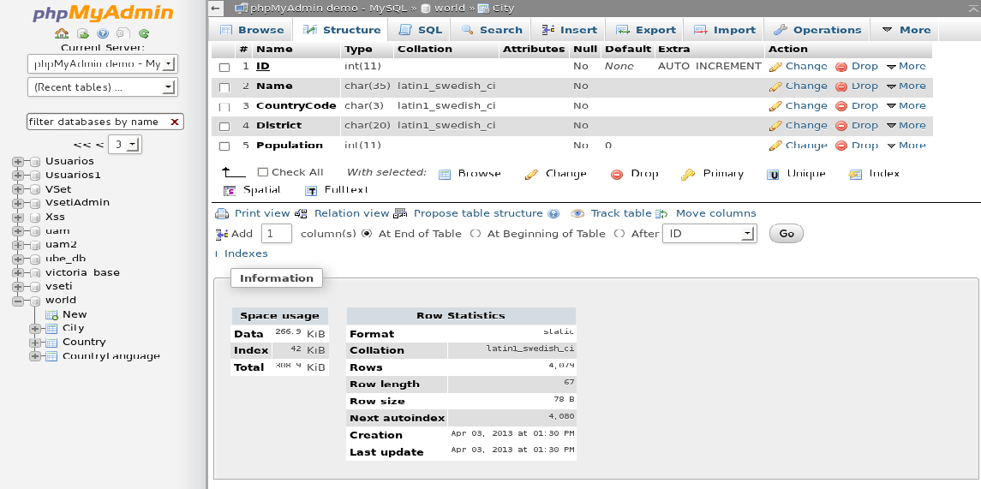
Quản trị mysql bằng phpmyadmin

Slide 18
Quản trị mysql bằng navicat
Navicat là phần mềm có phí, cài đặt trên client.
Là công cụ mạnh mẽ để quản lý nhiều hệ quản trị csdl khác nhau (mysql, sql server, oracle, sqlite, …)
Có nhiều chức năng mạnh mẽ: backup, đồng bộ hóa database, import/export giữa nhiều loại data khác nhau vào database (excel, csv, xml, …).

Slide 19
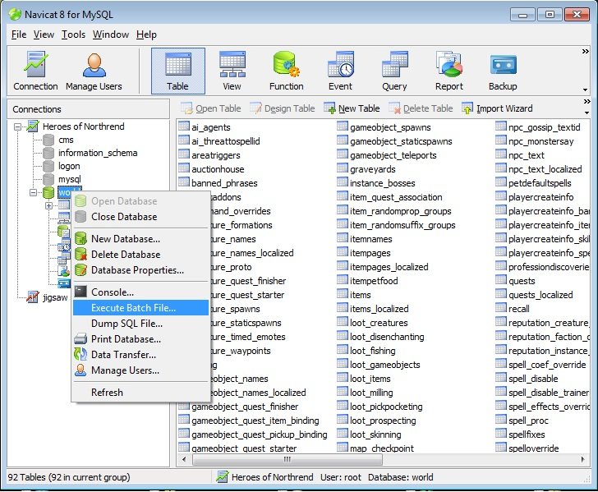
Quản trị mysql bằng navicat

Slide 20
Stored procedure trong mysql
Giới thiệu stored procedure
Tạo các stored procedure cơ bản
  Bằng dòng lệnh
  Bằng tool
Tham số truyền vào trong stored procedure
  Tham số đầu vào
  Tham số đầu ra
Kết quả trả về
  Của lệnh return
  Của câu truy vấn select

Slide 21
Stored procedure trong mysql
Giới thiệu
  Stored procedure là một nhóm các lệnh SQL được lưu trong sql server, có thể được gọi ra để thực thi một nhiệm vụ nào đó.
  Stored procedure cho phép truyền tham số, và có thể được gọi bởi nhiều Client qua mạng với các tham số khác nhau.

Slide 22
Stored procedure trong mysql
Lợi ích của Stored Procedure
  Giảm lưu lượng dữ liệu được truyền qua mạng và tăng hiệu năng (Performance).
  Dễ bảo trì
  Tăng khả năng bảo mật.
  Tái sử dụng Code.
Các loại stored procedure
  Procedure
  Function

Slide 23
Tạo Stored Procedure bằng lệnh
Ta có thể tạo stored procedure trong:
  Dòng lệnh
  Phpmyadmin
  Trong các công cụ quản trị mysql khác

Slide 24
Tạo Stored Procedure bằng lệnh
Cú pháp tạo stored procedure:
  Script trong dòng lệnh
  Script trong Phpmyadmin
  Trong các công cụ quản trị mysql khác

Slide 25
Picking dimiliter
Create procedure proce_name()
Begin
end

